Slide 1
数字图像处理绪论
配套课件
数字图像处理
— 编程框架、理论分析、实例应用和源码实现

Slide 2
内容简介
以数字图像处理编程框架为轴线
从介绍编程框架开始，以编程框架的接口扩展结束
中间串联着从易到难和由简至繁的数字图像处理功能
提供了大量的全面的源码实例
小到简单的几何变换和边缘算子
大到复杂的兴趣点提取和基于内容的图像检索

Slide 3
内容简介
几何变换
图像分割
图像平滑与锐化
形态学处理
图像压缩与编码
图像特征提取
颜色
形状
纹理
高级数字图像处理
光流分析
兴趣点提取
基于内容的图像检索

Slide 4
内容简介
数字图像处理功能
编程框架
介绍
从易到难
编程框架
接口扩展
由简至繁
高级数字图像处理
图像特征提取
图像压缩与编码
形态学处理
图像平滑与锐化
图像分割
几何变换

Slide 5
数字图像处理绪论
数字图像处理目的
数字图像处理内容
数字图像处理应用

Slide 6
数字图像处理绪论
数字图像处理，是对数字图像进行分析、加工和处理，使其满足视觉、心理以及其它要求的技术
数字图像处理易于实现非线性处理，处理程序和处理参数可变，是一项通用性强、精度高、处理方法灵活、信息保存传送可靠的图像处理技术
数字图像处理的研究内容很多，如傅里叶变换、小波变换等各种图像变换，对图像进行编码和压缩，采用各种方法对图像进行复原和增强，对图像进行分割、描述和识别等

Slide 7
数字图像处理绪论
20世纪20年代，图像处理首次得到应用
20世纪60年代中期，随电子计算机的发展图像处理得到普通应用
60年代末，图像处理技术不断完善，逐渐成为一个新兴的学科
数字图像处理是信号处理在图像领域上的一个应用
信号处理，在计算机控制、药物分析、电子学等学科所关心的是信号的表示、变换和运算，以及它们所包含的信息

Slide 8
数字图像处理目的
对于数字图像处理的理解可以分为两种
一是借助于专业的图像工具进行处理
二是使用某种计算机语言进行编程
数字图像处理目的
面向终端用户
面向专业编程
Windows自带的画图程序
Adobe公司的Photoshop软件
C++
Java

Slide 9
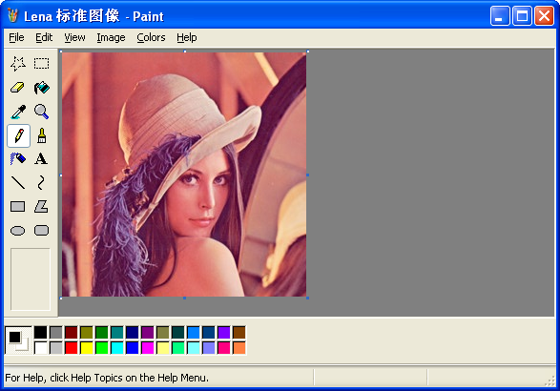
Windows自带的画图工具（Paint）

Slide 10
Windows自带的画图工具（Paint）
Paint工具最大的特点就是简单，并且不失一般通用的数字图像处理功能
绘制直线
使用指定颜色进行区域填充
将指定图像设置为Windows桌面主题背景
显示栅格以进行像素信息的精细调整
处理从数码相机或扫描仪得来的图像
将图像作为电子邮件附件进行发送
关于Lena图像，其来源一般不为人所知，相应的出处可以在互联网上查询到，这也是比较有趣的现象，在学术界曾引起不小的争执

Slide 11
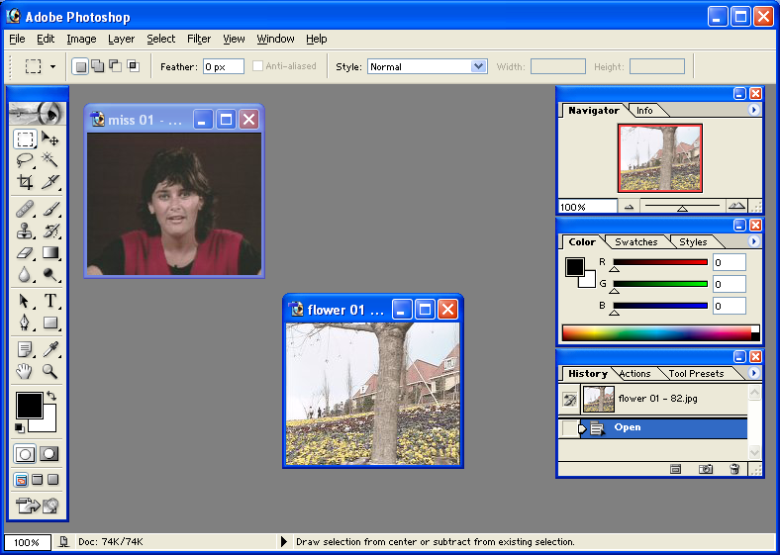
Adobe公司的Photoshop软件

Slide 12
Adobe公司的Photoshop软件
Photoshop主要处理以像素所构成的数字影像，利用其广泛的编辑与绘图工具，可以更有效的进行图片编辑工作。
独特的历史记录浮动视窗和可编辑的图层效果功能使用户可以方便的测试效果。
对各种滤镜的支持更令其用户能够轻松创造出各种奇幻的效果。
Photoshop被人们认为是最好的图像处理软件，也正在被更多的用于处理网络图片。

Slide 13
面向专业编程
目前编程语言很多，在选择上并不存在倾向性很强的指导性原则。
有的时候往往基于程序员的个人喜好和编程习惯，其原因就是运用任意一种语言几乎都能实现所要的目标功能。
设想使用汇编语言去开发一个信息管理系统，肯定不会有人说一定不会成功，但也肯定不会有人实际去尝试。
对于数字图像处理来说，一般使用下述三种语言进行编程实现，包括Matlab、Java和C++。

Slide 14
MATLAB
MATLAB是一种由美国 MathWorks 公司出品的商业数学软件，是一种数值计算环境和编程语言，主要包括 MATLAB 和 Simulink 两大部分。
MATLAB基于矩阵（英语：Matrix）运算，其全称 MATrix LABoratory，即得名于此。
在MATLAB中，有两个工具箱，包括数字图像处理和数字信号处理，提供了非常强大的处理功能。

Slide 15
MATLAB
往往一个数字图像处理算法，如果用C++编写，可能需要上千行代码，而在MATLAB中只需要一个函数就可以实现，这都要归功于MATLAB所提供的强大的工具箱。
MATLAB特别适合数字图像处理相关的算法设计，但是其执行效能很低，在实际应用中往往需要将MATLAB代码转换为C++代码。
鉴于MATLAB工具包的强大，本书提供了与MATLAB的接口实现。

Slide 16
Java
Java是一种可以撰写跨平台应用软件的面向对象的程序设计语言，由Sun公司的James Gosling等人于1990年代初开发。
Sun公司对Java编程语言的解释是：Java编程语言是个简单、面向对象、分布式、解释性、健壮、安全、与系统无关、可移植、高性能、多线程和动态的语言。
在应付数字图像处理问题方面，Java和C#应该说没有太大的特色和优势，既没有MATLAB功能强大的工具箱，也没有C++语言所带来的编程灵活和运行效率高的优点。

Slide 17
C++
C++是一种使用非常广泛的电脑程序设计语言，是一种静态类型检查的，支持多范型的通用程序设计语言。
有一部分Unix/C程序员对C++语言深恶痛绝，他们批评的理由如下：
1）标准模板库STL以非常丑陋的方式封装了各种数据结构和算法，写出来的代码难以理解、不美观；
2）C++编译器复杂和不可靠，不适合构建人命关天型的程序；
3）一部分认为面向对象技术徒增学习成本，不如面向过程的C语言简单容易使用。

Slide 18
C++
数字图像处理的一个显著特征就是数据量大，要求计算机语言具有运算速度快、可以灵活编程等特点，这恰恰就是C++语言的特点。
众所周知，在高级编程语言中C++所编译的程序是最快的，但是这种快的优点是基于C++语言特性（指针）之上，在编程中往往会表现为一种双刃剑的作用——快但不安全。
Microsoft Visual C++
OpenCV

Slide 19
Microsoft Visual C++
本书所使用的版本是Microsoft Visual C++ 2008
Microsoft Visual C++（简称Visual C++、MSVC、VC++或VC），是微软公司的C++开发工具，具有集成开发环境，可提供编辑C语言、C++以及C++/CLI等编程语言。
Visual C++ 2008 Express
Visual C++ 2008 Standard
Visual C++ 2008 Professional
Visual C++ 2008 Team System
OpenCV的全称是Open Source Computer Vision Library，是一个跨平台的计算机视觉库。
基于OpenCV的强大功能和易用性，本书在提供了与OpenCV的接口。

Slide 20
数字图像处理内容
底层图像处理技术
中层图像处理技术
高层图像处理技术
颜色
RGB
YIQ
HSV
形状
傅立叶描述子
矩不变量
形状因子
面积
纹理
结构方法
统计方法
圆度
句法分析
共生矩阵
偏心度
模型
主轴方向
频谱分析

Slide 21
数字图像处理内容
底层图像处理技术
中层图像处理技术
高层图像处理技术
人脸特征点
门禁系统
整幅人脸
视频监控
人脸识别的算法
人脸识别
人脸识别的应用
模板匹配
网络应用
神经网络
数码相机

Slide 22
数字图像处理内容
底层图像处理技术
中层图像处理技术
高层图像处理技术
视频事件的提出是针对底层特征和视频对象的，但是视频事件的分析又建立在底层特征和视频对象分析之上的
“不正常”的事件定义
“用户感兴趣”的事件定义
事件挖掘
事件检索
足球视频分析
事件是用户感兴趣的具有一定上下文线索并符合特定领域知识模型的高层语义时空实体

Slide 23
数字图像处理应用
图像增强与恢复
图像序列分析
基于内容的图像检索
计算机视觉
基于图像的生物特征识别

Slide 24
图像增强与恢复
图像增强，就是将原来不清晰的图像变得清晰或强调某些感兴趣的特征，抑制不感兴趣的特征，使之改善图像质量、丰富信息量，加强图像判读和识别效果的图像处理方法。
图像恢复，就是指对受到损坏的图像进行修复重建或者去除图像中的多余物体。
图像恢复常用方法包括偏微分方程方法、整体变分方法、基于曲率的扩散模型、高斯卷积滤波和纹理合成方法。

Slide 25
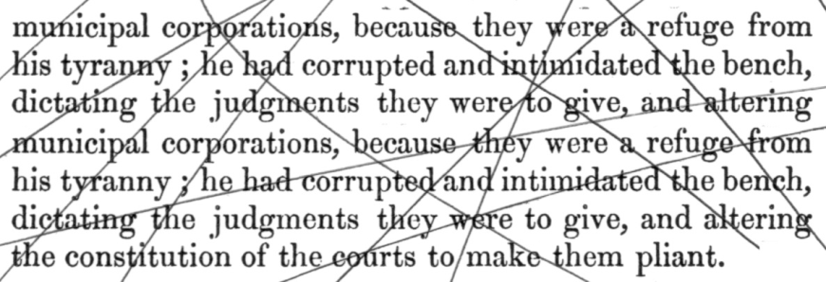
图像增强与恢复

Slide 26
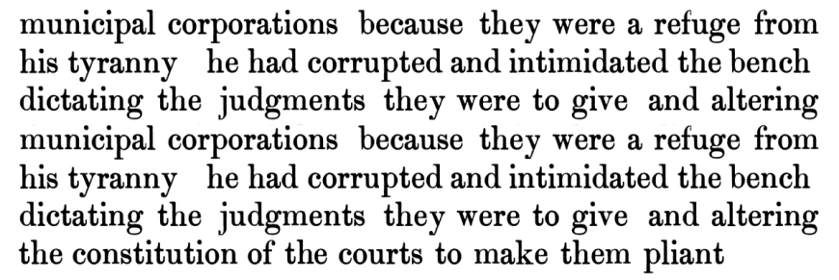
图像增强与恢复

Slide 27
基于图像的生物特征识别
生物特征识别技术所研究的生物特征包括脸、指纹、手掌纹、虹膜、视网膜、声音（语音）、体形、个人习惯（例如敲击键盘的力度和频率、签字）等
识别技术就有人脸识别、指纹识别、掌纹识别、虹膜识别、视网膜识别、语音识别（用语音识别可以进行身份识别，也可以进行语音内容的识别，只有前者属于生物特征识别技术）、体形识别、键盘敲击识别、签字识别等

Slide 28
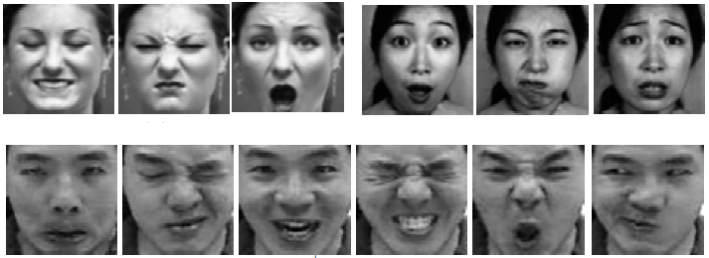
具有表情不变性的人脸识别

Slide 29
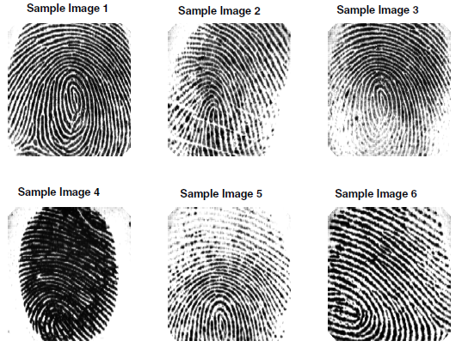
指纹识别

Slide 30
基于内容的图像检索
基于内容的图像检索的提出，主要是针对基于关键字的搜索模式，后者典型的应用包括互联网上传统的搜索引擎，如Google、百度等。
基于内容的图像检索目的是在给定查询图像的前提下，依据内容信息或指定查询标准，在图像数据库中搜索并查找出符合查询条件的相应图片。
最早成功应用基于内容的图像检索技术的是IBM的QBIC系统。

Slide 31
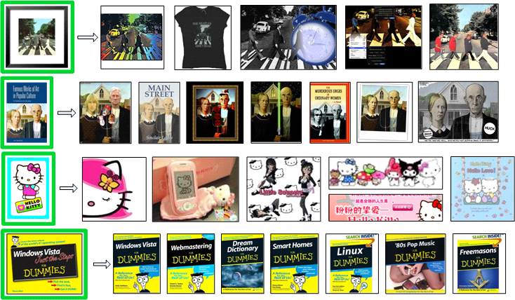
网络图像检索

Slide 32
图像序列分析
图像序列分析，有的时候也称为视频分析，就是根据图像本身的内容和图像帧之间的相关性进行目标识别和场景分析，其是静态图像分析在三维空间上的拓展。
动作检测与识别，也是图像序列分析的一个例子，其在智能监控和多媒体交互等领域有着广泛的应用前景。
有一部分行为检测和识别的研究，是基于真实的场景视频，例如好莱坞电影或者是机场监控录像等。

Slide 33
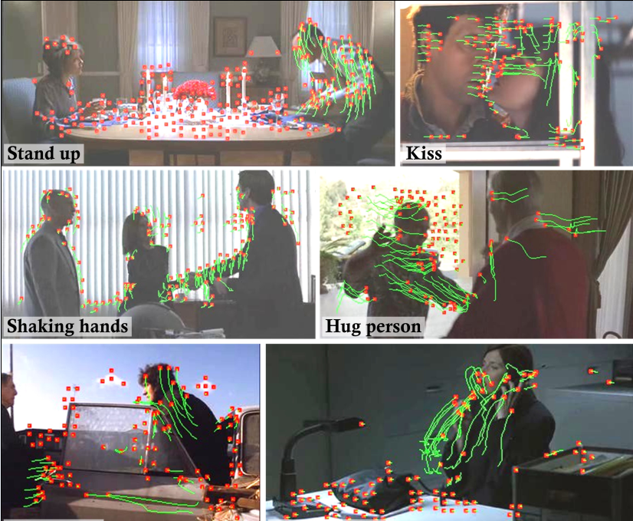
基于图像序列的动作识别

Slide 34
计算机视觉
计算机视觉，目前已经形成一个独立的学科，主要指用摄像头和电脑代替人眼对目标进行识别、跟踪和测量等机器视觉，并进一步做数字图像处理，用电脑处理成为更合适人眼观察或传送给仪器检测的图像。
在计算机视觉和数字图像处理领域，有三大国际会议值得关注，几乎所有最新的相关技术都会首先出现在上面，其包括CVPR、ICCV和ECCV。

Slide 35
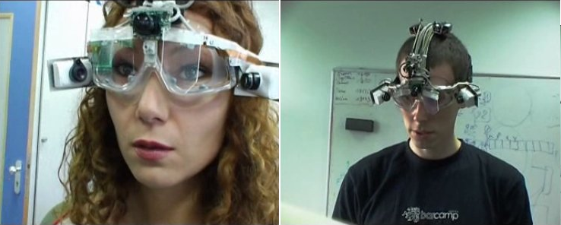
人眼视线导引摄像头

Slide 36
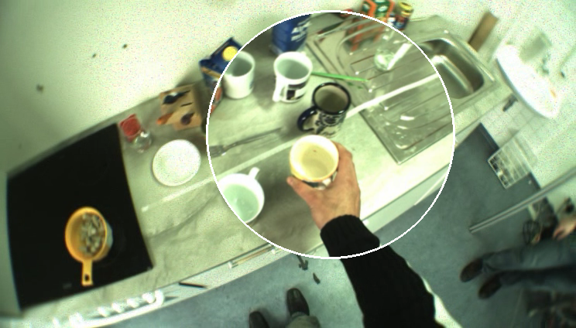
人眼视线导引摄像头

Slide 37
本章小结
本章介绍了数字图像处理基本的概念，主要涉及数字图像处理的目的、内容和应用。
数字图像处理的目的，主要分为面向终端用户和面向专业编程两个方面。
数字图像处理的内容，主要分为底层、中层和高层三种层次进行阐述。
在数字图像处理应用的阐述中，简略的介绍了诸如基于内容的图像检索等相关领域的基本知识。

